Slide 1


আজকের ক্লাসে সবাইকে স্বাগতম

Slide 2


পরিচিতি
শ্রেণি: ৯ম-১০ম
বিষয়: তথ্য ও যোগাযোগ প্রযুক্তি
অধ্যায়: প্রথম
সময়: ৪৫মিনিট
তারিখ: ০০ সেপ্টেম্বর ২০১৯খ্রি:
মোসাঃ রওশন আরা পারভীন
সহ: শিক্ষক (কম্পিউটার)
রূপনারায়নপুর ও কোকিল সম্মিলিত আলিম মাদরাসা
মোবাইল: ০১৭১৪৮০০৫৯৩

Slide 3
এসো আমরা একটি ভিডিও দেখি:
ভিডিওতে কিসের কথা বলা হয়েছে?
ই-গভর্ন্যান্স

Slide 4

আজকের পাঠের বিষয়-
ই-গভর্ন্যান্স ও বাংলাদেশ

Slide 5
শিখনফল
এই পাঠ শেষে শিক্ষার্থীরা . . .
১. ই-গভর্ন্যান্স কী তা বলতে পারবে;
২. ই-গভর্ন্যান্স এর ক্ষেত্রসমুহ বর্ণনা করতে পারবে;
৩. বাংলাদেশে ই-গভর্ন্যান্স এর অবদান ব্যাখ্যা করতে পারবে।

Slide 6
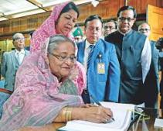
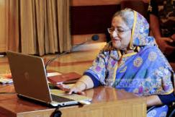
ছবিদুটিতে কী ধরনের পার্থক্য দেখছো?
নিচের ছবিদুটি লক্ষ কর:
এনালগ শাসন ব্যবস্থা
ডিজিটাল শাসন ব্যবস্থা
ই-গভর্ন্যান্স অর্থ হল ইলেক্ট্রনিক শাসন। শাসন ব্যবস্থায় ও প্রক্রিয়ায়
ইলেক্ট্রনিক বা ডিজিটাল পদ্ধতির প্রয়োগই হচ্ছে ই-গভর্ন্যান্স।

Slide 7

একক কাজ
❑ ই-গভর্ন্যান্স বলতে কী বোঝ লেখ।

Slide 8
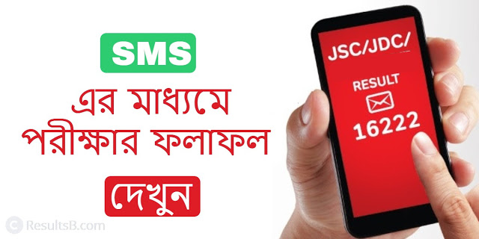
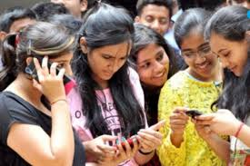
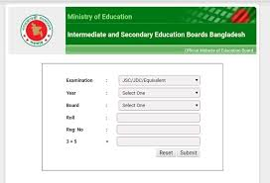
নিচের ছবিতে কী দেখছো?
মোবাইল ফোনে ফলাফল
ইন্টারনেটে ফলাফল
বর্তমানে পাবলিক পরীক্ষার ফল প্রকাশের সাথে সাথে ইন্টারনেট ও মোবাইল ফোনে এসএমএসের মাধ্যমে ফলাফল জানা যায় ।

Slide 9

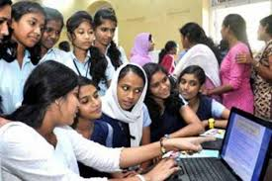
নিচের ছবিতে কী দেখছো?
মোবাইল ফোনে ভর্তির আবেদন
ইন্টারনেটে ভর্তির আবেদন
বর্তমানে বিশ্ববিদ্যালয়ের ভর্তি পরীক্ষার আবেদন মোবাইল ফোন ও কম্পিউটারের মাধ্যমে অন-লাইনে করা যায়।

Slide 10
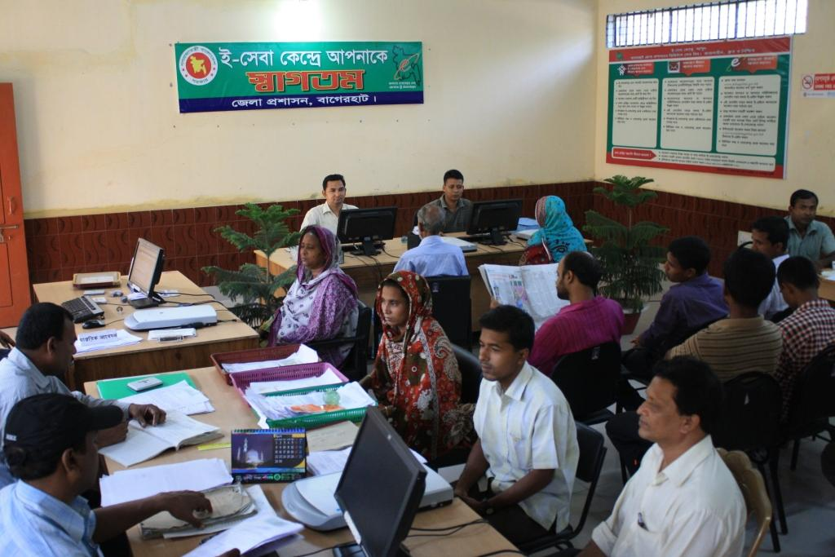
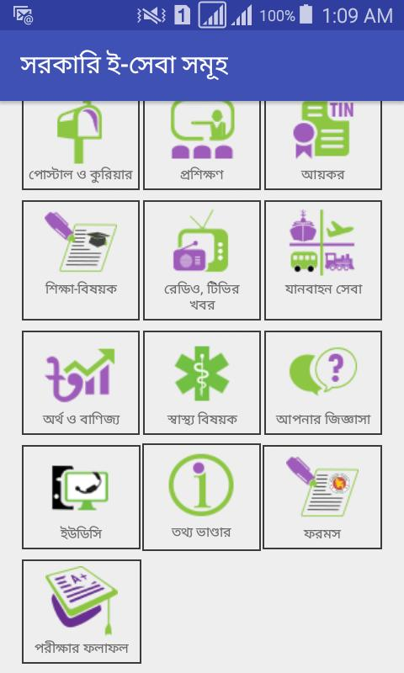
নিচের ছবিগুলো লক্ষ কর
জেলা প্রশাসন, কুড়িগ্রাম।
জেলা ই-সেবা কেন্দ্র
ই-সেবা সমূহ
এর মাধ্যমে নাগরিক সেবার মান উন্নত হয়েছে। যেমন- পানি, গ্যাস, বিদ্যুত ইত্যাদির বিল এখন অনলাইন ও মোবাইলে পরিশোধ করা যায়।
জেলা প্রশাসকের কার্যালয়ে সকল সেবা স্বল্প সময়ে, কম এবং ঝামেলাহীনভাবে পাওয়ার জন্য চালু হয়েছে জেলা ই-সেবা কেন্দ্র।

Slide 11
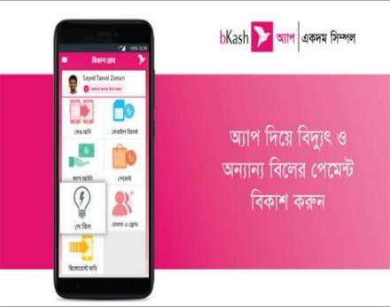
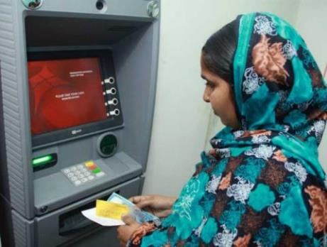
নিচের ছবিগুলোতে কী কী দেখছো?
বিল পরিশোধ
ATM সেবা
নাগরিকের নিজেদের সুবিধাজনক সময়ে বিল পরিশোধ করা এবং
২৪ ঘন্টায় ATM সেবা পাওয়া সম্ভব হচ্ছে।

Slide 12

জোড়ায় কাজ
বাংলাদেশে কোন কোন ক্ষেত্রে ই-গভর্ন্যান্স ব্যবহত হচ্ছে তার একটি তালিকা তৈরি কর।

Slide 13
ই-গভর্ন্যান্স এর ব্যবহার
স্বাস্থ্য
উন্নয়ন
নির্বাচন
পানি, বিদ্যুৎ ও গ্যাস
তথ্য
টেলি-যোগাযোগ
শিক্ষা
এসো মিলিয়ে নেই

Slide 14
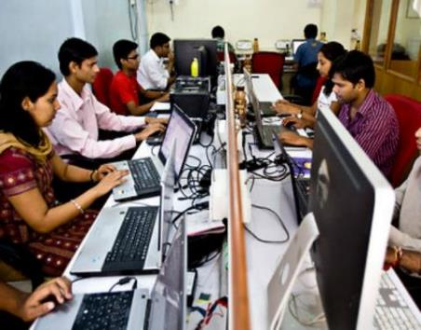
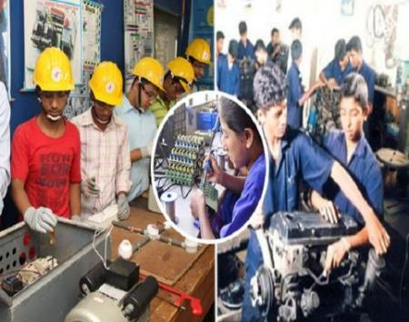
নিচের ছবি দুটিতে কী করছে?
আন্তঃসংযোগ বৃদ্ধি
কর্মীদের দক্ষতা
সরকারি দপ্তরসমূহের মধ্যে আন্তঃসংযোগ বৃদ্ধি ও কর্মীদের দক্ষতা বেড়েছে।

Slide 15

দলীয় কাজ
❑ বাংলাদেশে ই-গভর্ন্যান্স এর অবদান ব্যাখ্যা কর।

Slide 16
মূল্যায়ন
সঠিক উত্তর দেখতে এখানে ক্লিক
১. ই-গভর্ন্যান্স এর অর্থ কী?
ক. এনালগ শাসন খ. সাধারণ শাসন গ. ইলেকট্রিক শাসন ঘ. ইলেক্ট্রনিক শাসন
২. ই-গভর্ন্যান্স এর মূল বিষয় কী?
ক. সুবিচার করা খ. নাগরিকের জীবন মান উন্নত করা গ. শাসন ব্যাবস্থায়
ডিজিটাল পদ্ধতির প্রয়োগ ঘ. নাগরিকের জীবনে জটিলতা সৃষ্টি করা
৩. ই সেবা কেন্দ্রের কাজ কী?
ক. সকল সেবা স্বপ্ল সময়ে পাওয়া খ. সকল সেবা কম খরচে পাওয়া
গ. সকল সেবা ঝামেলাহীনভাবে পাওয়া ঘ. সবগুলো

Slide 17

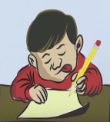
বাড়ির কাজ
তোমার পরিবার অনলাইনে কী কী সরকারি সেবা পায় তার একটি তালিকা প্রস্তুত করে আনবে।

Slide 18
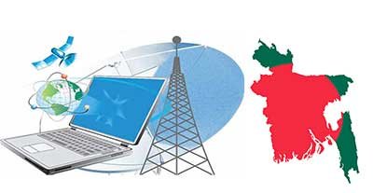
সবাইকে ধন্যবাদ

